Slide 1
Что родитель может делать каждый день, чтобы поддержать ребенка
Подготовила:
Учитель-логопед
ГБОУ «Центр «Рука в руке»
Бурда Татьяна Витальевна

Slide 2
Почему этот возраст так важен?
Мостик в школу: Переход от дошкольного детства к обучению.
Закрепление навыков: Период активного совершенствования всей речевой системы.
Подготовка к грамоте: Формирование фундамента для чтения и письма.
Ваша роль: Вы – главный и самый эффективный "логопед" для своего ребенка!

Slide 3
Особенности развития детей 5-7 лет
Интенсивное речевое развитие:
  Активное использование развернутых предложений.
  Закрепление звуков, совершенствование грамматики.
  Рост словарного запаса.
Развитие мышления и логики:
  Понимание причинно-следственных связей, активные "почему?".
  Речь как инструмент осмысления мира.
Школьная готовность:
  Развитие фонематического слуха.
  Правильное звукопроизношение.
Эмоционально-волевая сфера:
  Самостоятельность, управление эмоциями.
  Усидчивость, произвольное внимание.
Социализация:
  Активное общение со сверстниками и взрослыми.
  Развитие коммуникативных навыков.

Slide 4
На что обратить внимание: Возможные нарушения речи
Звукопроизношение:
"Каша во рту": нечеткое, смазанное произношение.
Отсутствие/искажение сложных звуков: "Р", "Л", шипящие ("Ш", "Ж", "Ч", "Щ"), свистящие ("С", "З", "Ц").
  Пример: "ука" вместо "рука", "ябака" вместо "собака".
Замена звуков: "т" вместо "к" ("тарандаш").
Фонематический слух (умение слышать звуки):
Трудности в различении похожих звуков ("б"-"п", "с"-"з").
  Пример: не слышит разницы между "коса" и "коза".
Неспособность выделить звук из слова, определить первый/последний.
Трудности в звуковом анализе и синтезе слов.

Slide 5
Грамматический строй речи:
Ошибки в согласовании слов: "красивый машина", "много карандашов".
Неправильное употребление предлогов: "сидит стуле".
Ошибки в словообразовании: "посудник", "котятки".
Пропуск слов в предложении.
Бедный словарный запас:
Мало существительных, прилагательных, глаголов.
Не может назвать обобщающие понятия ("овощи", "транспорт").
Трудности с подбором синонимов, антонимов.
Связная речь:
Неспособность составить последовательный рассказ.
Трудности при пересказе.
Речь отрывочная, простые предложения, без логических связей.
Темпо-ритмические нарушения:
Заикание: повторение слогов/слов, удлинение звуков.
Тахилалия (ускоренная речь): "глотание" окончаний, неразборчивость.

Slide 6
Влияние нарушений речи на успеваемость в школе
Чтение: Сложности с соотнесением звуков и букв, медленное чтение, ошибки.
Письмо (дисграфия): Пропуски, замены, перестановки букв/слогов.
  Последствие: Даже зная правила, ребенок не применяет их из-за проблем со слухом.
Математика: Трудности с текстовыми задачами (понимание условия).
Общая успеваемость: Сложно понимать учителя, отвечать у доски, формулировать мысли.
Психологические проблемы:
  Страх говорить, замкнутость, неуверенность.
  Школьная дезадаптация, низкая самооценка, нервные срывы.

Slide 7
Основные направления помощи родителям
Как создавать идеальную речевую среду каждый день?
Активное слушание:
  Присядьте, смотрите в глаза, показывайте заинтересованность.
  Задавайте уточняющие вопросы ("Что было потом?", "Как ты себя чувствовал?").
  Стимулируйте к развернутым высказываниям.
Разговоры "ни о чем" и обо всем:
  Комментируйте свои действия и окружающий мир ("Я режу морковку").
  Наполняйте пассивный и активный словарный запас.
Обогащайте словарный запас:
  Используйте новые слова, объясняйте их значение.
  Вводите синонимы, антонимы.
  Пример: "синичка взлетела", "быстро порхает".

Slide 8
Мягкая коррекция и моделирование речи
Не исправляйте напрямую, а повторяйте правильно:
  Избегайте фраз типа "Неправильно!".
  Пример: вместо "Я хачу сок" – "Да, ты хочешь сок. Вот твой сок!".
  Предоставляйте правильный речевой образец.
Развивайте грамматику:
  Повторяйте фразы с правильными окончаниями и предлогами.
  Пример: вместо "Много стулов" – "Да, это много стульев".
  Пример: вместо "сидит стуле" – "сидит на стуле".

Slide 9
Игры – лучший способ развития
Настольные игры:
  Лото, домино, "ходилки": описывайте картинки, называйте предметы.
  Развивают логику, внимание, и речь.
Ролевые игры:
  "Магазин", "больница", "школа": развивают диалогическую речь, фантазию.
  Позволяют примерить разные роли.
Пальчиковые игры и мелкая моторика:
  "Сорока-белобока", лепка, рисование, перебирание круп.
  Прямая связь с развитием речевых центров мозга.

Slide 10
Книги – бесценный источник
Ежедневное чтение:
  10-15 минут чтения в день – творит чудеса.
  Выбирайте книги по интересам ребенка.
Обсуждайте прочитанное:
  Задавайте вопросы по содержанию ("Кто герой?", "Что случилось?").
  Просите пересказывать небольшие фрагменты.
Развивайте фонематический слух:
  Игры "На что похоже?", "Найди слово на букву А", "Придумай рифму".
  Критически важно для успешного обучения чтению и письму.

Slide 11
Практические примеры:

Slide 12

Артикуляционная гимнастика
(Выполняйте перед зеркалом, повторяя 3-5 раз каждое упражнение)
"Улыбка-Трубочка": Губы – для звуков "У", "О", "С", "З", шипящих.

Slide 13
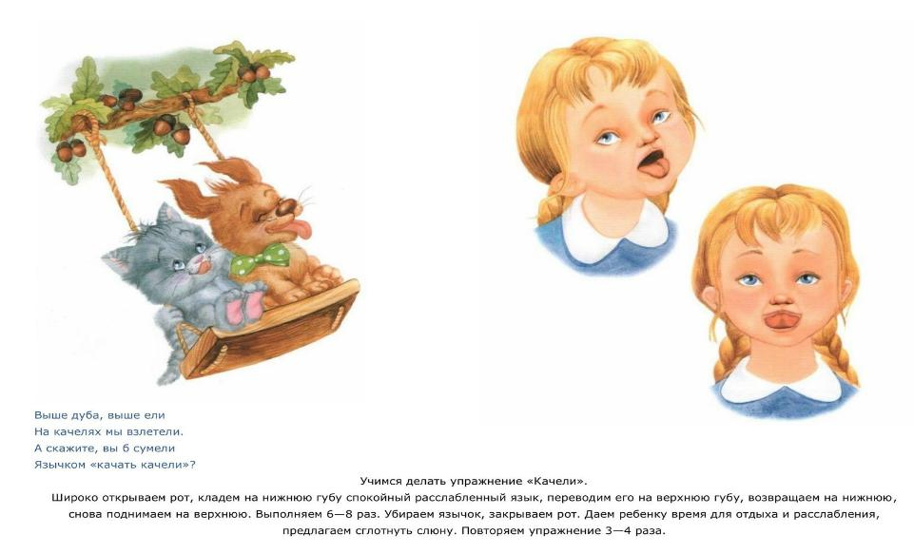
"Качели": Язык вверх-вниз – для звуков "Л", "Р", "Т", "Д".

Slide 14

"Часики": Язык в уголки рта – для многих звуков.

Slide 15
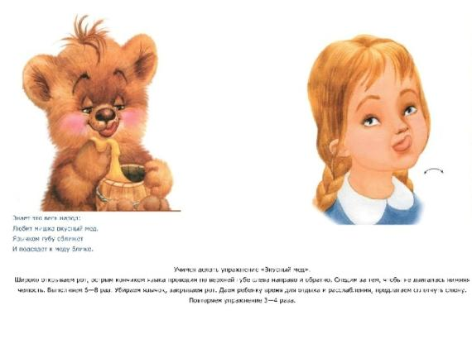
«Вкусный мед": Язык облизывает верхнюю губу – для шипящих "Ш", "Ж", "Ч", "Щ".

Slide 16
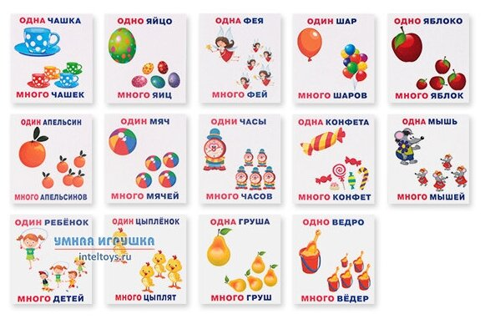
Игры для развития речи
Назови много": (словарный запас, грамматика)
  "Одна конфета, а много..." → "...конфет".
  Следите за правильными окончаниями слов!

Slide 17
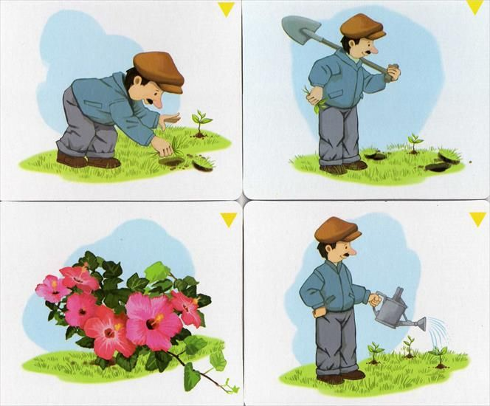
"Что было сначала, что потом?": (связная речь)
  По 3-4 картинкам составьте последовательный рассказ.
  Помогайте вопросами, но дайте формулировать мысли самостоятельно.

Slide 18

"Поймай звук": (фонематический слух)
  Загадайте звук (например, "С").
  Ребенок подает сигнал, когда слышит слово с этим звуком ("масло", "солнце").
  Начинайте с легко различимых звуков.

Slide 19

"Придумай слово на...": (фонематический слух, словарный запас)
  Назовите букву (например, "А").
  По очереди придумывайте слова на эту букву ("Арбуз", "Аист").
  Можно усложнить: звук в середине/конце слова.

Slide 20
Типичные ошибки родителей
Игнорирование проблемы ("перерастет"): Самая опасная ошибка.
Чрезмерная критика и исправления: Вызывают страх говорить.
Сюсюканье и подражание "детской" речи: Лишают ребенка правильного образца.
Сравнение с другими детьми: Формирует комплексы.
Недостаток живого общения / Избыток гаджетов: Не развивают активную речь.
Отсутствие регулярных домашних занятий: Снижает эффективность работы логопеда.
Несоблюдение рекомендаций специалиста: Замедляет прогресс.

Slide 21
Заключение
Вы – ключ к успеху: Ваша любовь, внимание, терпение и ежедневное общение – фундамент грамотной речи.
Не бойтесь: Разговаривайте, читайте, играйте!
Действуйте своевременно: Если заметили проблемы – не откладывайте визит к логопеду.
Ранняя диагностика и коррекция = успешное обучение и полноценное развитие ребенка.

